Slide 1
Диско
презентацію готували: Котенко Роман
Ребрик Юрій
Лихошерстов Дмитро
Винник Іван
Павлов Максим

Slide 2
визначення диско
Ди́ско (англ. Disco) — стиль популярної танцювальної музики другої половини 1970-их років. З`являвся та розвивався паралельно в Америці та Європі.

Slide 3
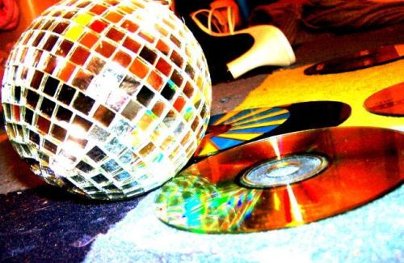
дзеркальна куля – типічний логотип диско

Slide 4
особливості диско
Пісні цього напрямку характеризуються високим, часто реверберованим вокалом, рівномірним чітким ритмом, визначеним четвертними нотами в партії бас-барабану, 8-мі або 16-ті тривалості у хай-хетів, причому на слабку долю (offbeat) грає відкритий хет та синкопованою електронною басовою лінією. На відміну від року, де переважають гітари, у звучанні диско переважають клавішні, струнні та електронні музичні інструменти, які створюють соковитий акомпанемент. В якості солюючих інструментів використовуються переважно оркестрові інструменти (напр. флейти). Темп — від 80 до 140 ударів на хвилину. Диско властива значна кількість оркестрових п'єс.

Slide 5
виконавці диско
Серед перших виконавців стилю диско — Bee Gees, Donna Summer, the Village People, The Jackson 5, Barry White та Boney M. Із зростанням популярності диско, до цього стилю зверталися й «не-дискові» виконавці, на хвилі популярності диско з'являються такі музичні фільми як Thank God It's Friday та Saturday Night Fever. Одним з перших європейських хітів диско вважається пісня «J'attendrai» Даліди.

Slide 6
різновиди та напрямки диско
Прийнято виділяти такі різновиди диско: Bright disco, Dance-punk, Disco polo, Euro disco, Hi-NRG, House, Italo disco — Spacesynth, Hard Disco. На початку 1980-х популярність диско спадає, проте стиль значно вплинув на виниклі у 1980-х та 1990-х напрямки електронної танцювальної музики хауз і техно. Впливи диско простежують також у таких течіях хіп-хопу 1990-х — 2000-х років, як crunk, hyphy та snap.

